Slide 1
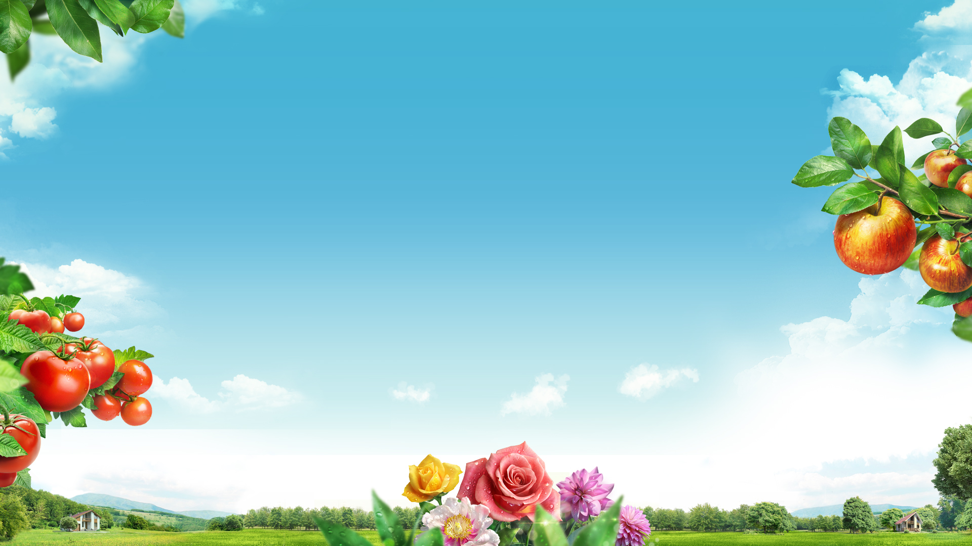
МБДОУ д/с № 1 «Семицветик»
Проектная деятельность на тему: «Овощи и фрукты – полезные продукты»
Воспитатель: Безруких Е.Н.
Мироненко Е.Е.
г. Гаджиево, 2018г.

Slide 2
Вид проекта: познавательно – исследовательский, здоровье - сберегающий, творческий, практический, трудовой, групповой.
Участники проекта: дети 1 младшей группы, воспитатели, родители детей.

Slide 3
Актуальность:
Познавательно-исследовательская деятельность детей дошкольного возраста – один из видов культурных практик, с помощью которых ребенок познает окружающий мир. Младшие дошкольники, знакомясь с окружающим миром, стремятся не только рассмотреть предмет, но и потрогать его руками, языком, понюхать и т. п.

Slide 4
Цель проекта:
Расширить и обобщить знания детей об овощах и фруктах через разные виды деятельности. Объяснить, что в овощах и фруктах содержаться витамины, необходимые для нашего здоровья. Совершенствовать познавательные способности детей, освоение действий по посадке овощей и по уходу за ними, развивать умение узнавать и называть овощи и фрукты; учить различать наиболее распространенные овощи и фрукты по внешнему виду.

Slide 5
Задачи проекта:
1. Учить различать овощи и фрукты по цвету, форме, величине.
2.Знакомство с понятием витамины.
3. Развитие логического мышления, внимания, наблюдательности, любознательности, связной речи, расширение кругозора, обогащение словаря детей, развитие бережного отношения к природе.
4. Создание условий для формирования у детей познавательного интереса.
5. Воспитание у детей желания участвовать в трудовой деятельности.

Slide 6
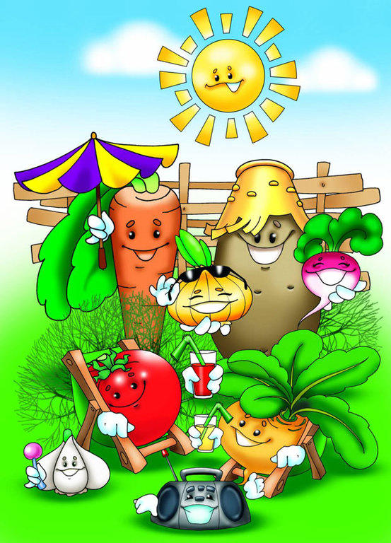
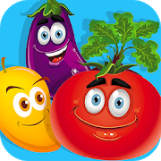
Методы исследования: наглядный, словесный, практический.
Сроки реализации проекта - 4 месяца.

Slide 7
Предполагаемый результат:
-Дети знают и называют овощи и фрукты по внешнему виду, цвету, форме.
-Дети запоминают, что овощи растут на огороде, на грядке, а фрукты на деревьях.
-У детей сформированы представления о пользе овощей и фруктов.
-Развитие познавательно-исследовательских и творческих способностей детей.
-Повышение речевой активности, активизация словаря по теме «Овощи», «Фрукты», «Витамины».
-Проявить желание у детей есть фрукты, овощи в любом виде (сырые, жаренные, варённые).
-Привлечь родителей в реализации проекта.

Slide 8
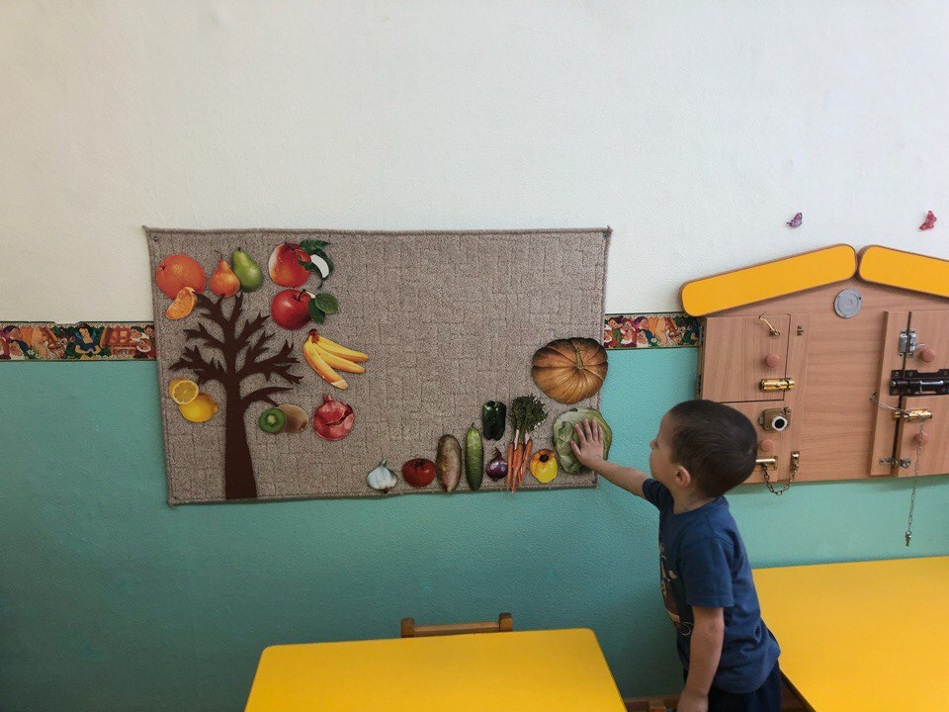
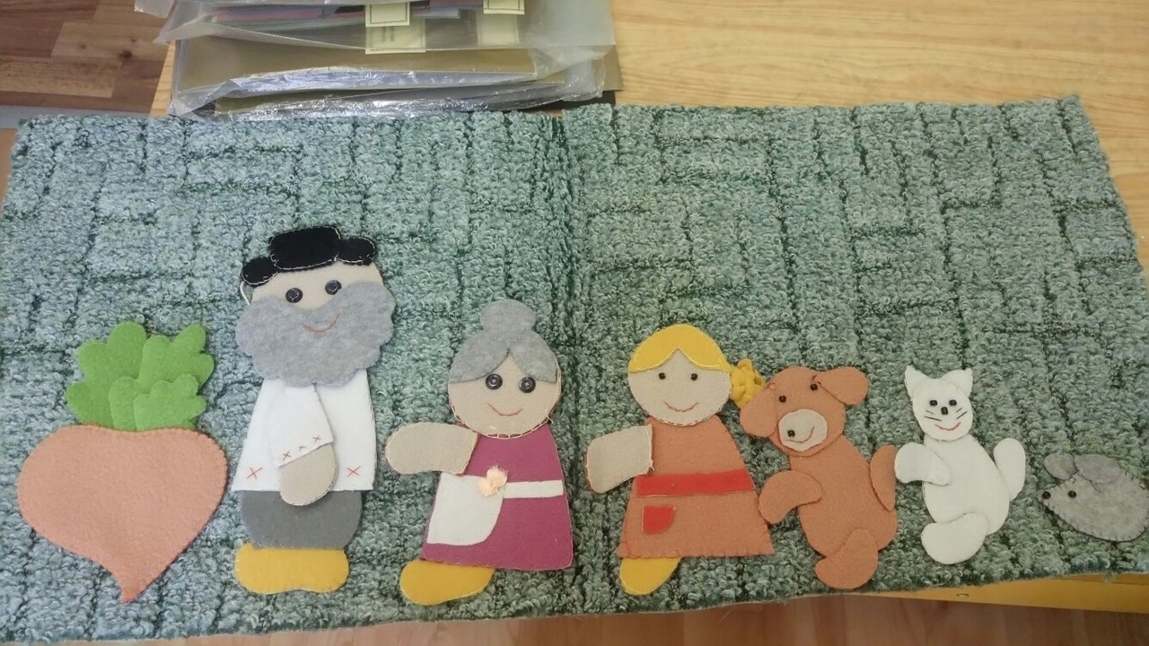
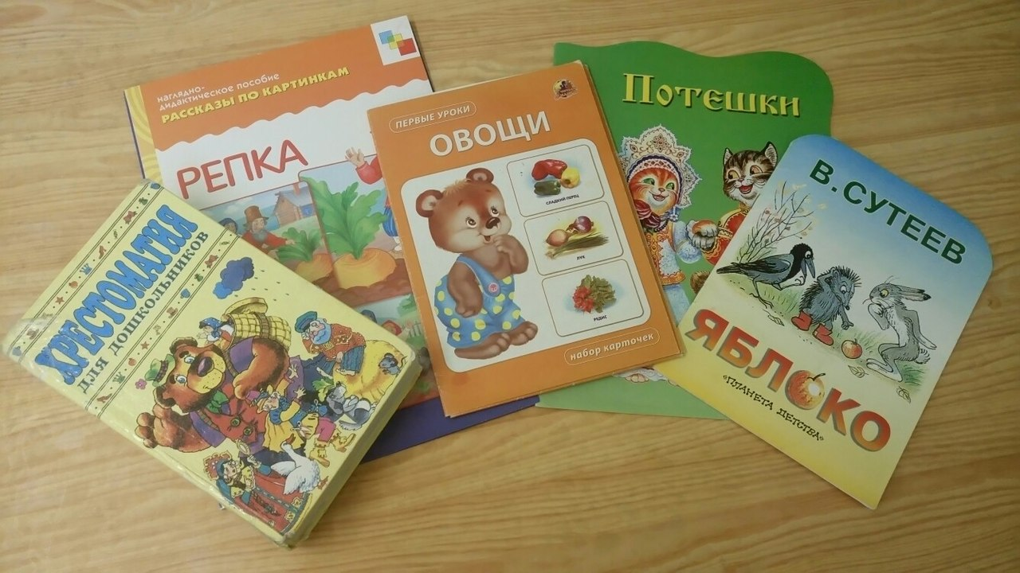
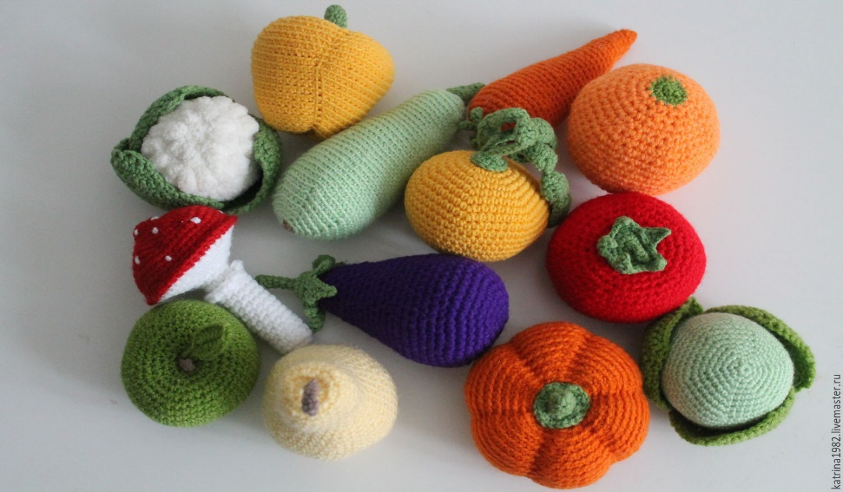
Этапы работы над проектом:
Подготовительный этап:

Slide 9
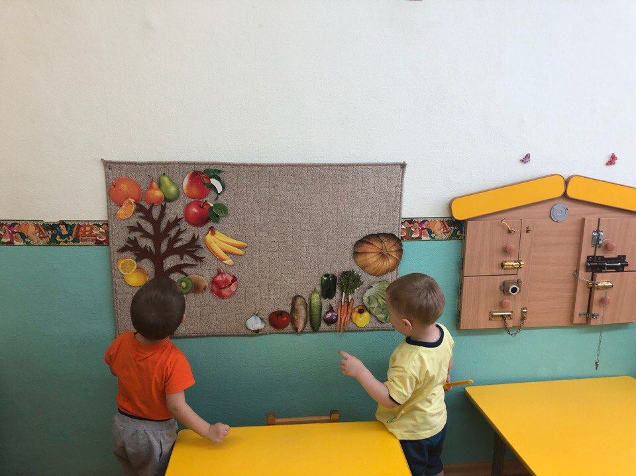
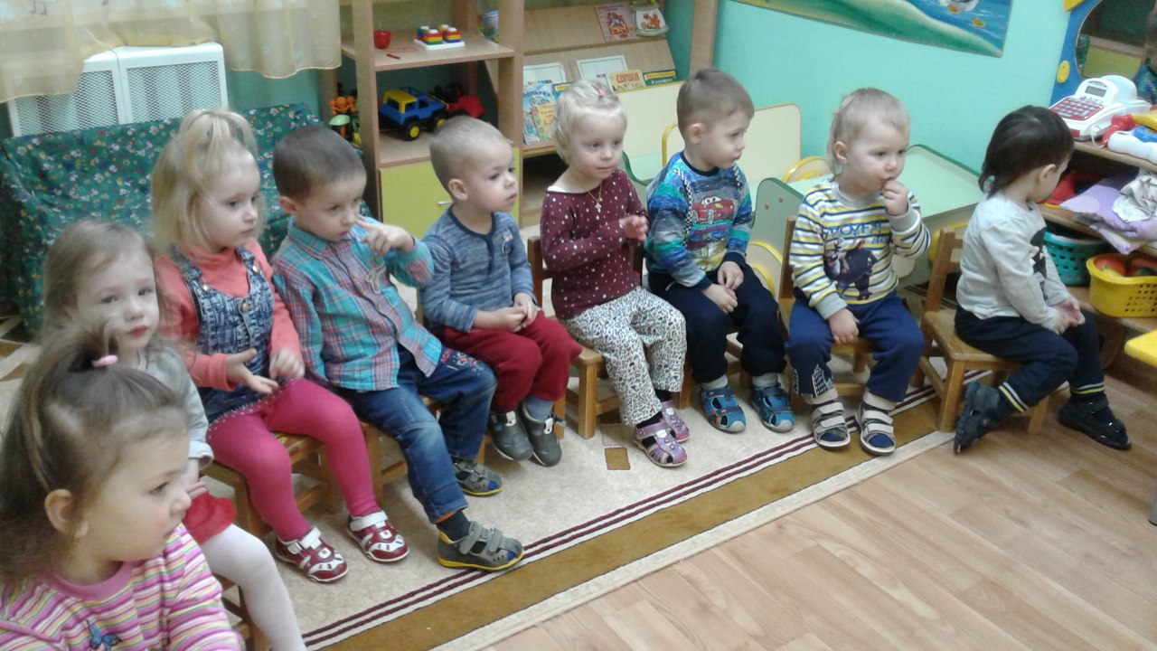
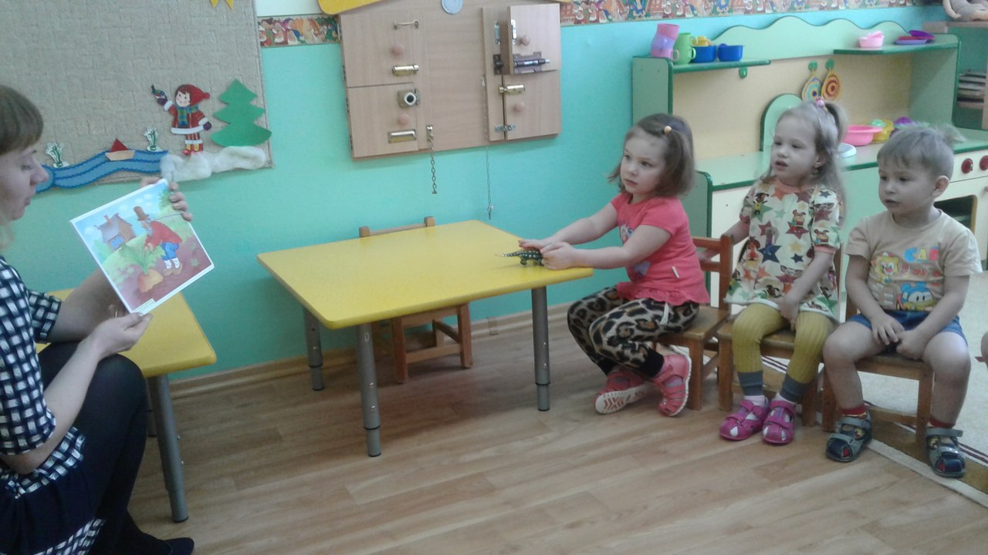
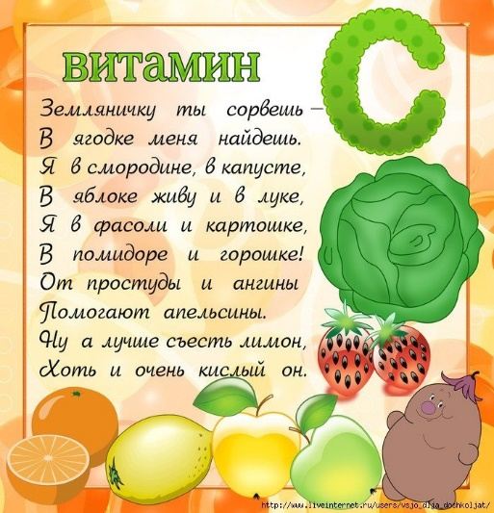
Основной этап:
Беседы, показ иллюстраций

Slide 10
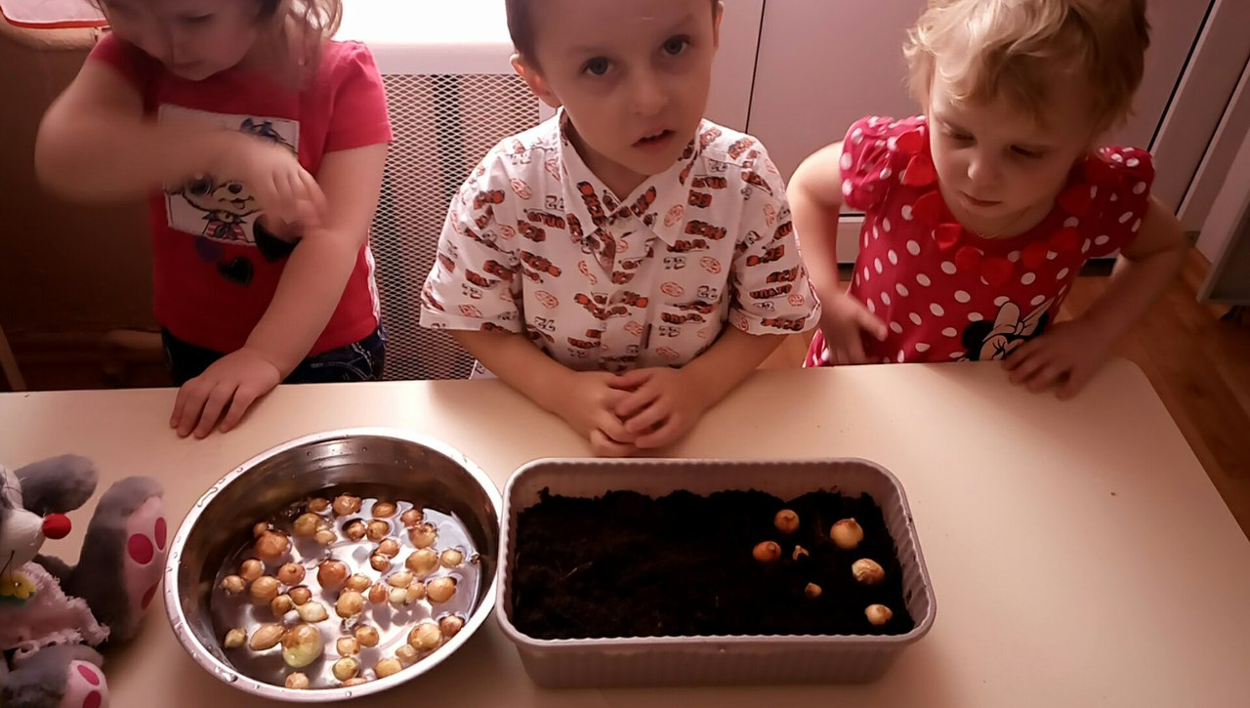
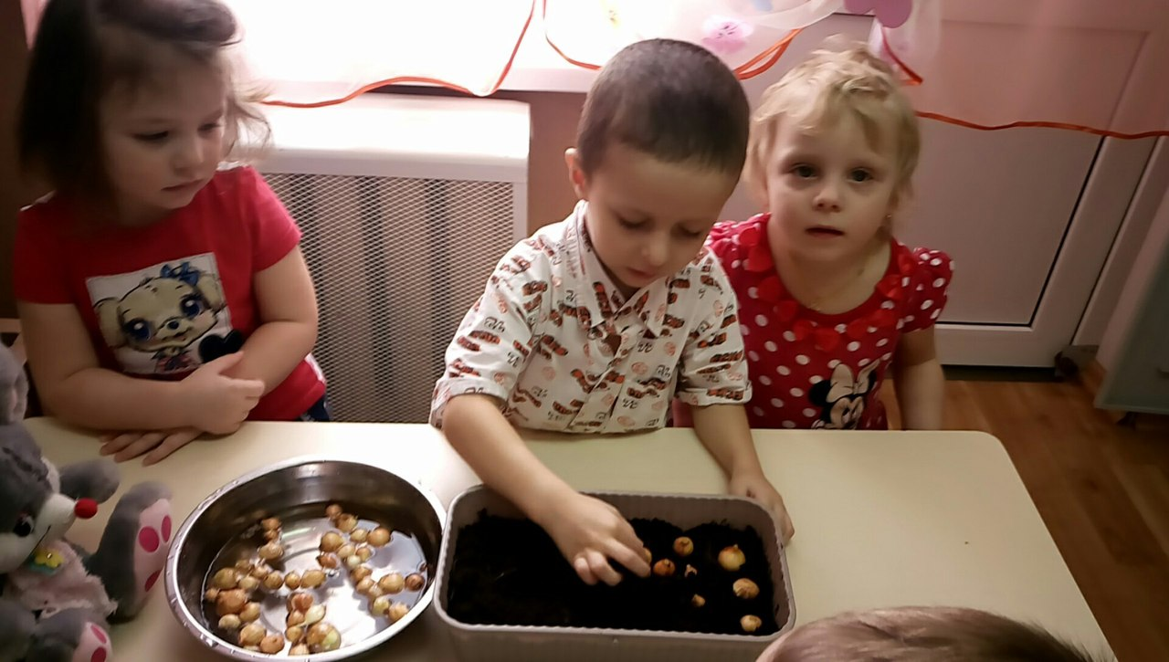
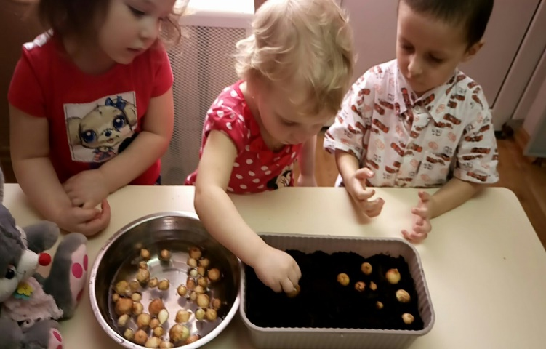
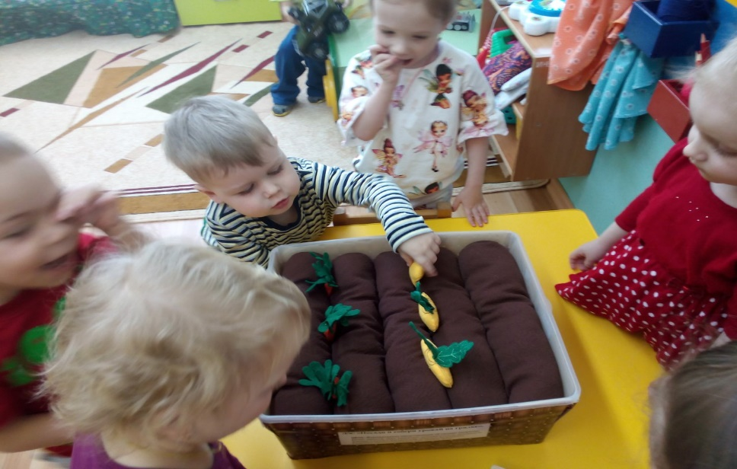
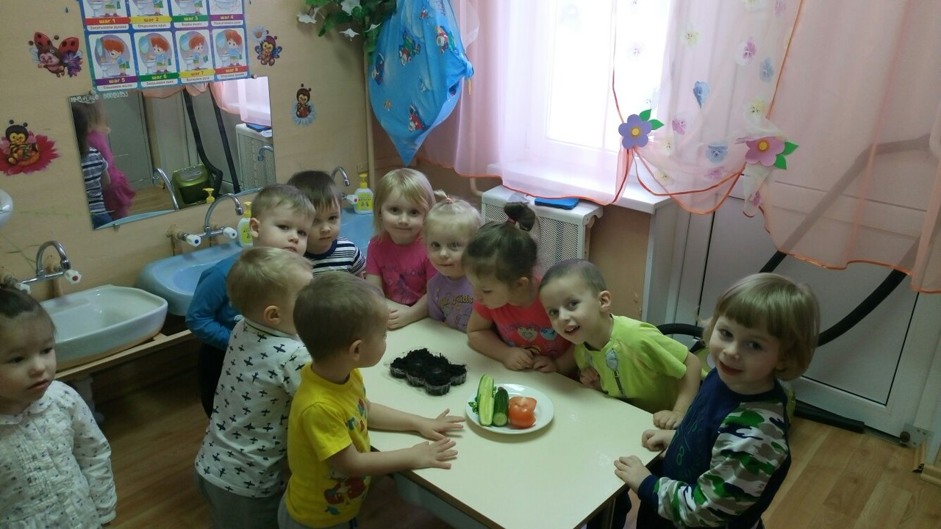
Трудовая деятельность

Slide 11
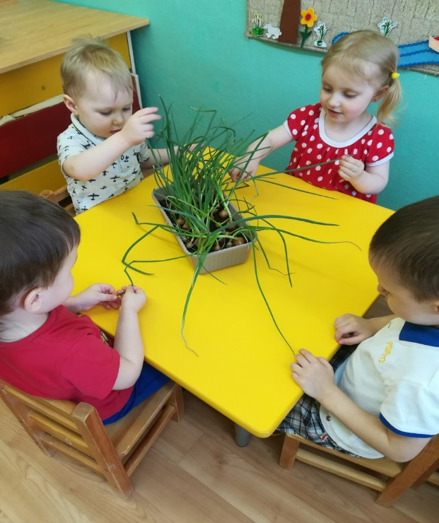
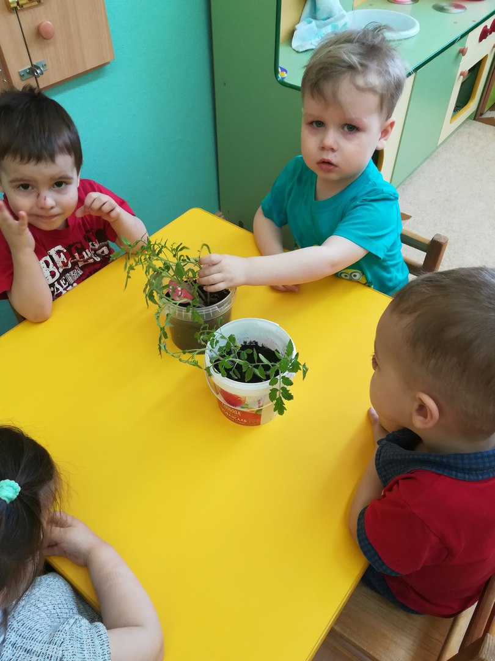
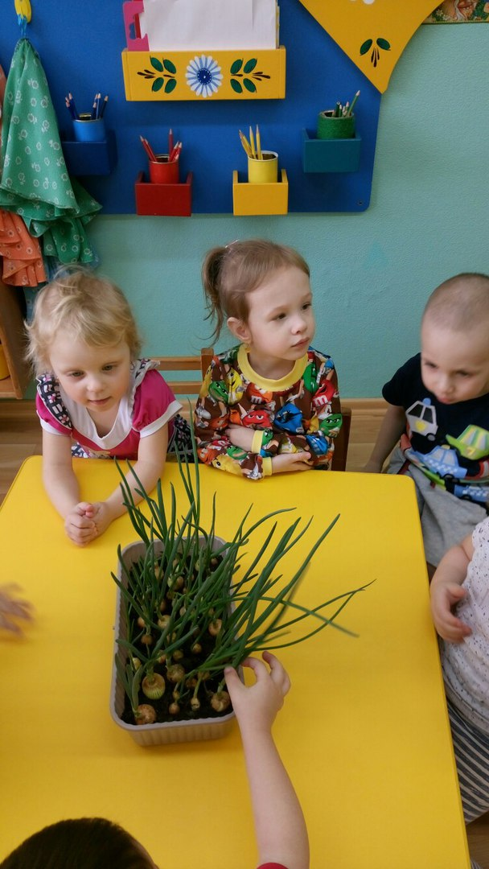
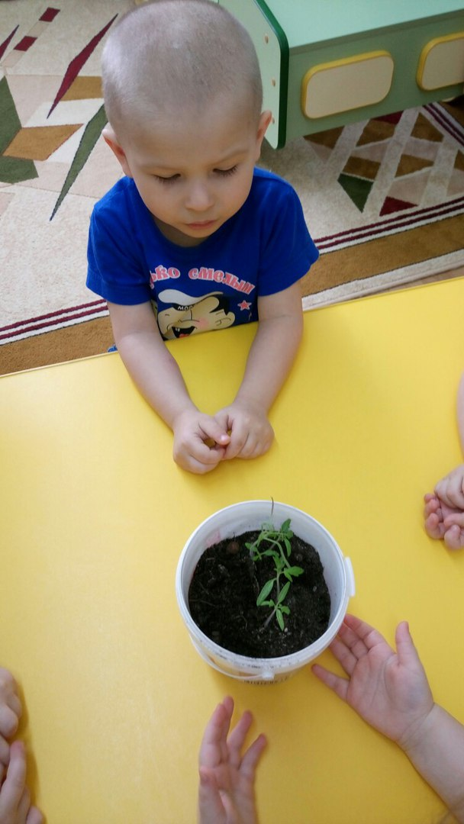
Наблюдение за ростом овощей.

Slide 12
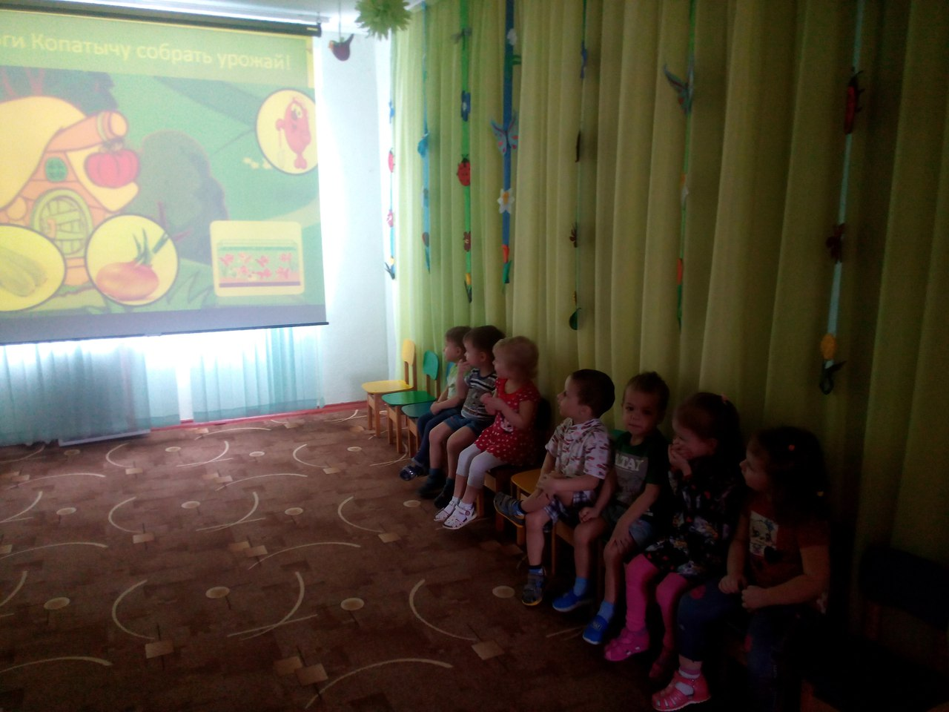
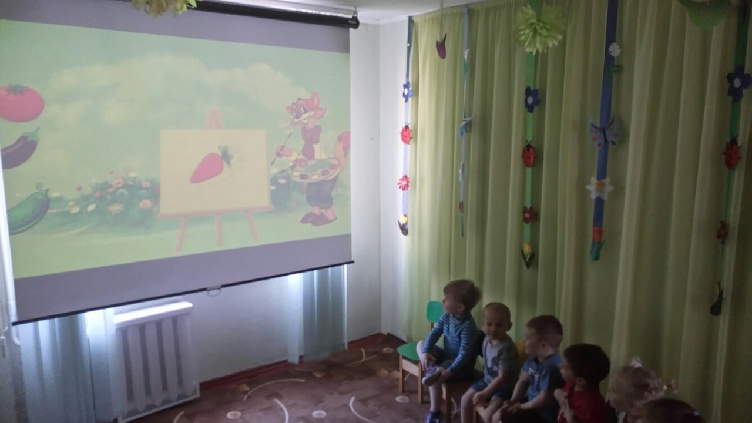
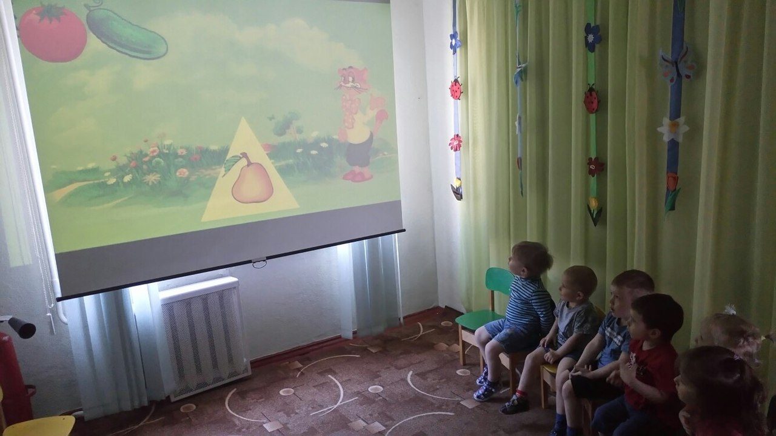
Интегрированные занятия

Slide 13
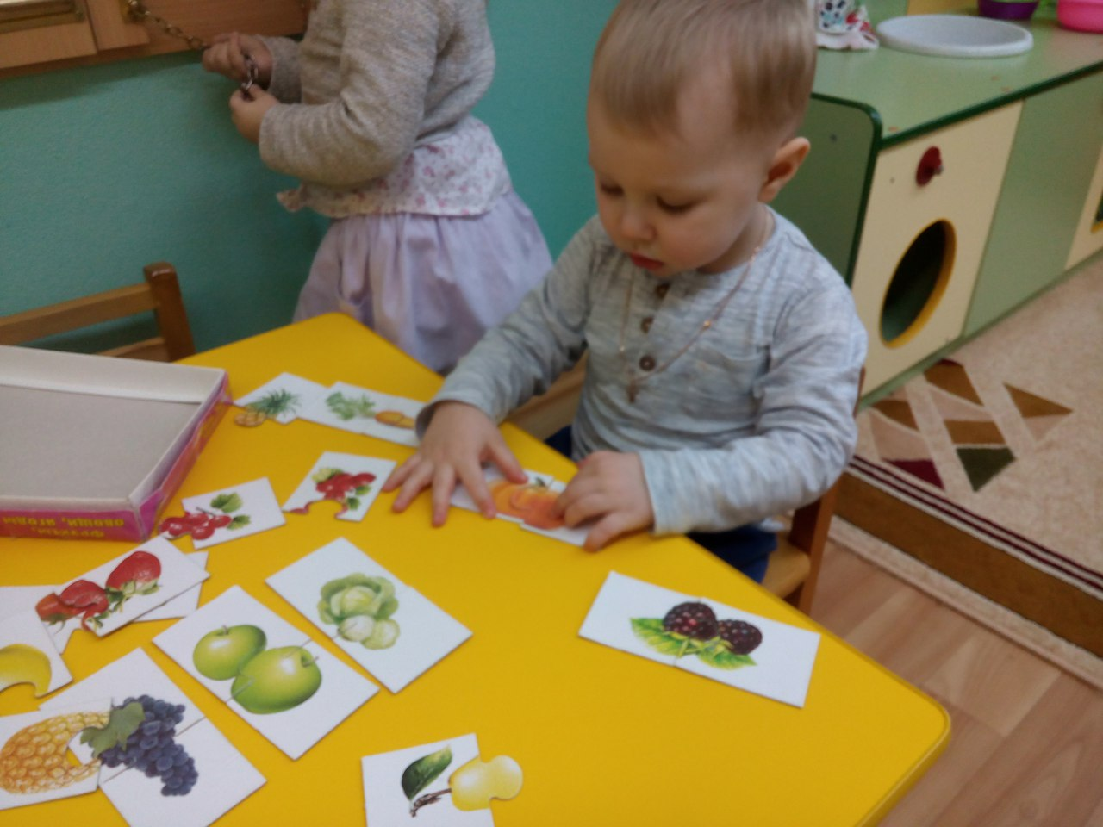
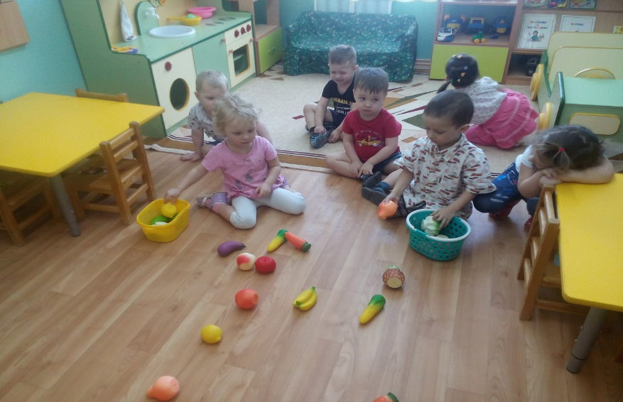
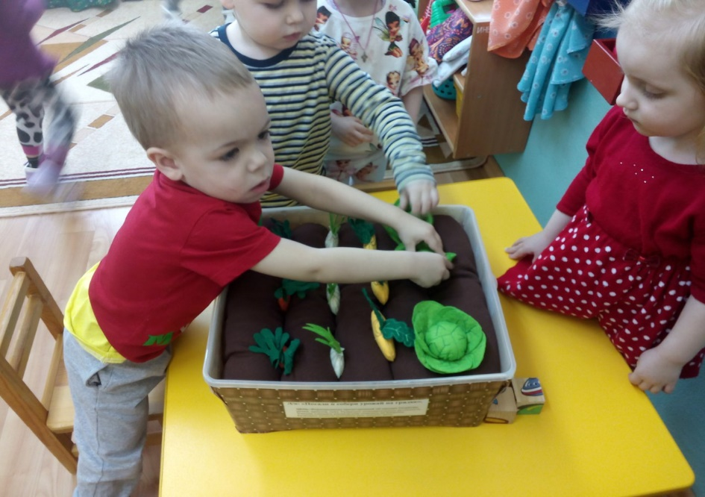
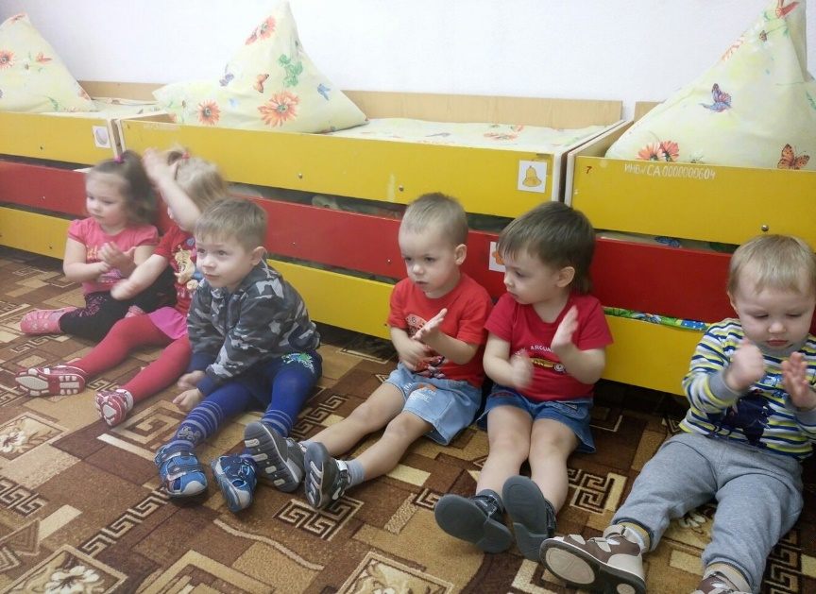
Организация подвижных игр, дидактических игр, физкультминуток, пальчиковых гимнастик по теме.

Slide 14
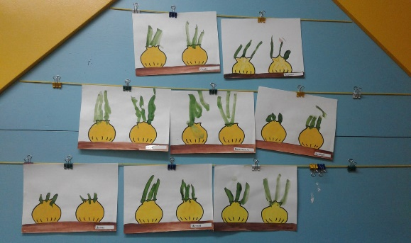
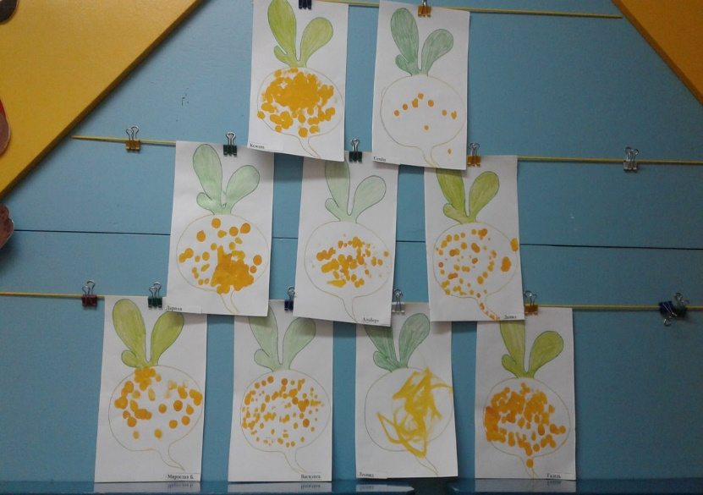
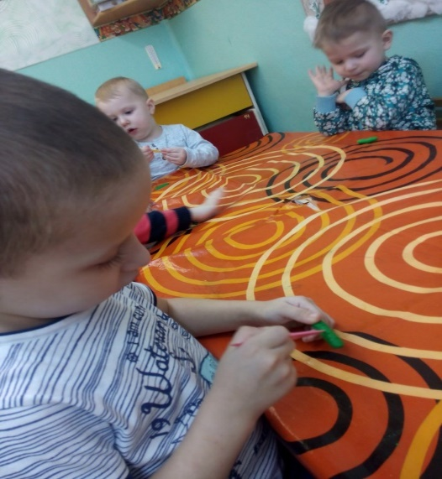
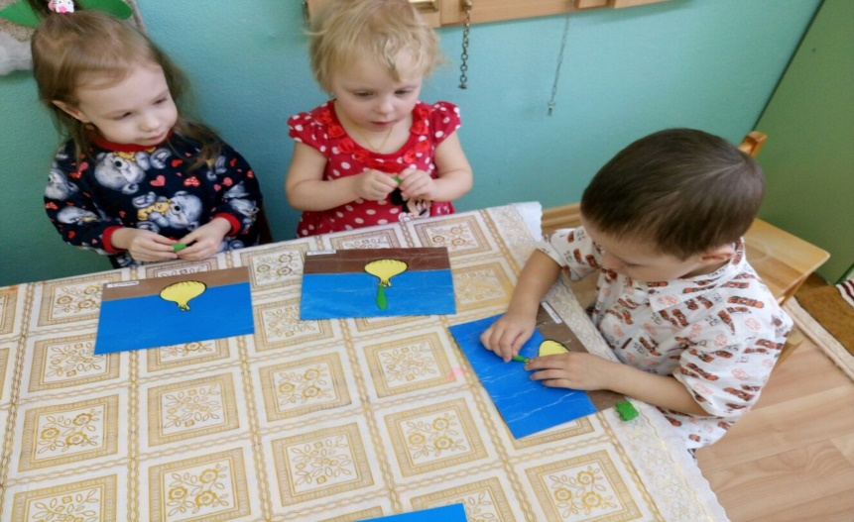
Организация художественно-эстетической деятельности

Slide 15
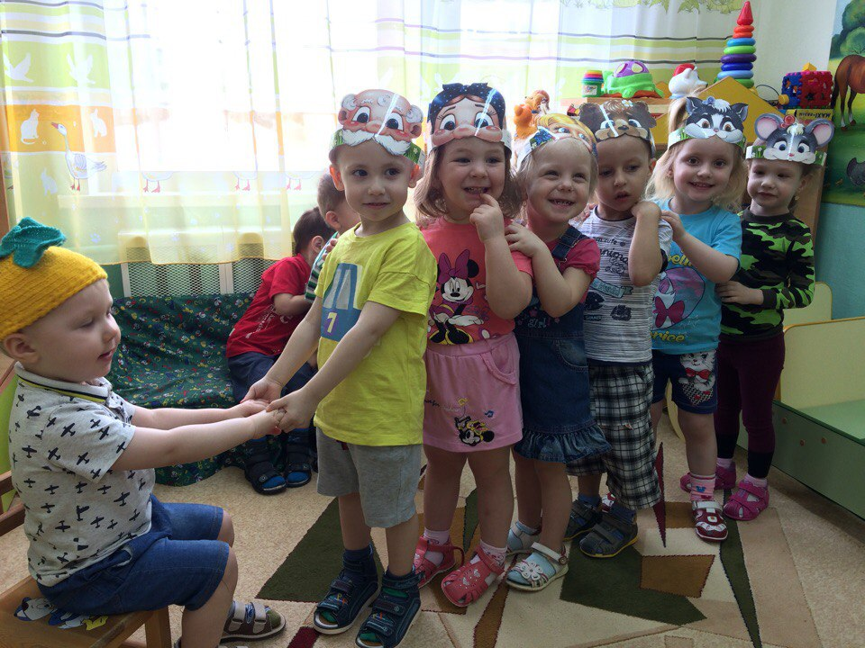
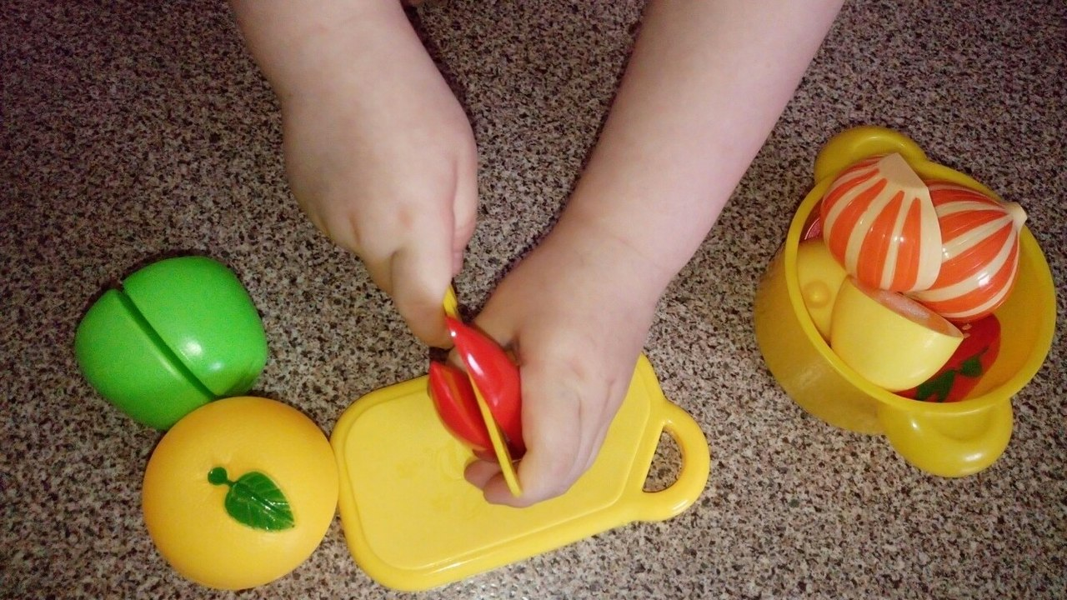
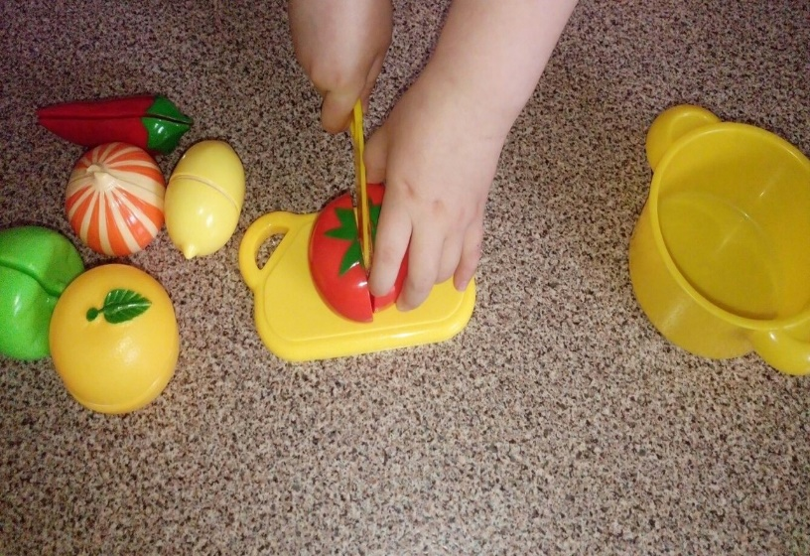
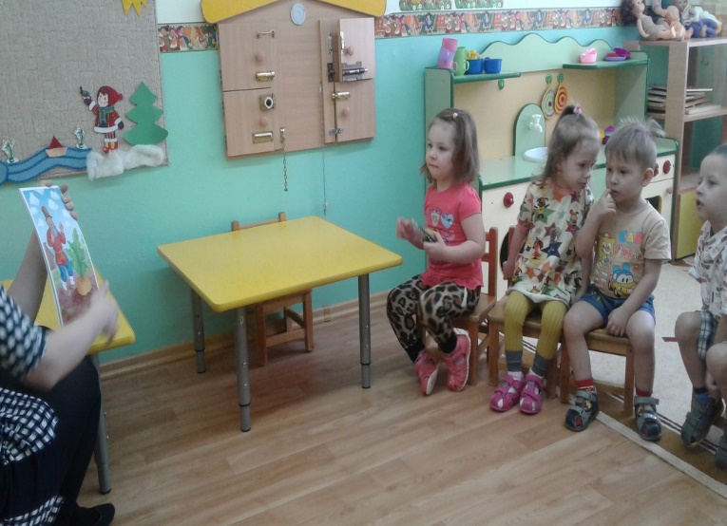
Осуществление реализации проекта через художественно-речевую деятельность и в игровой форме.

Slide 16
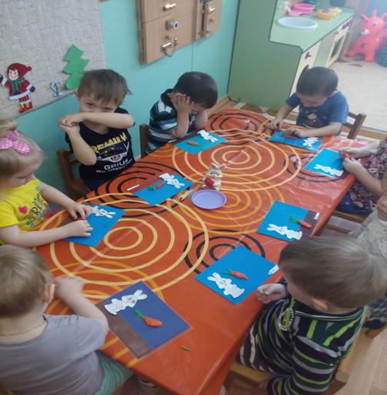
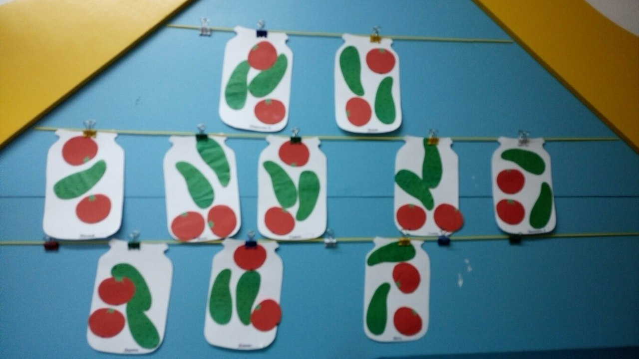
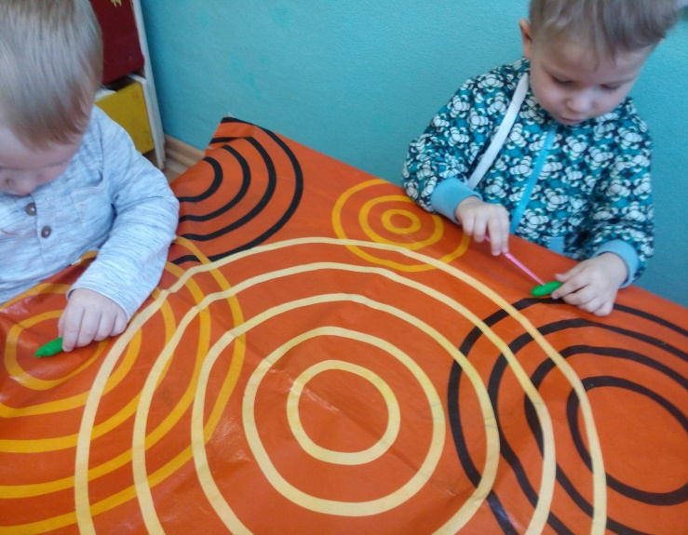
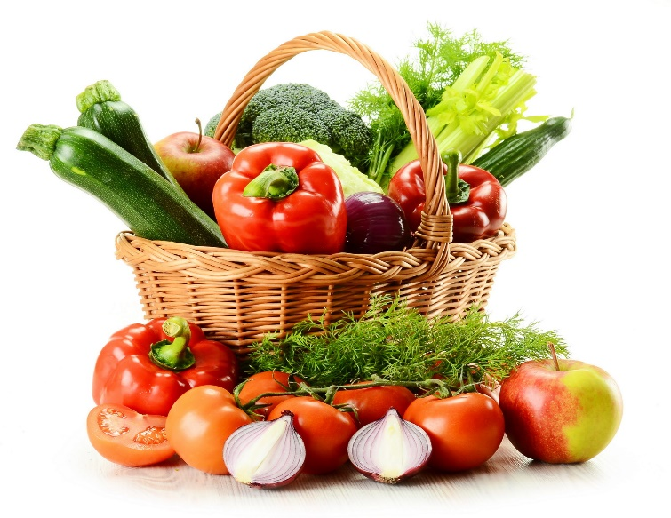
ООД по теме.

Slide 17
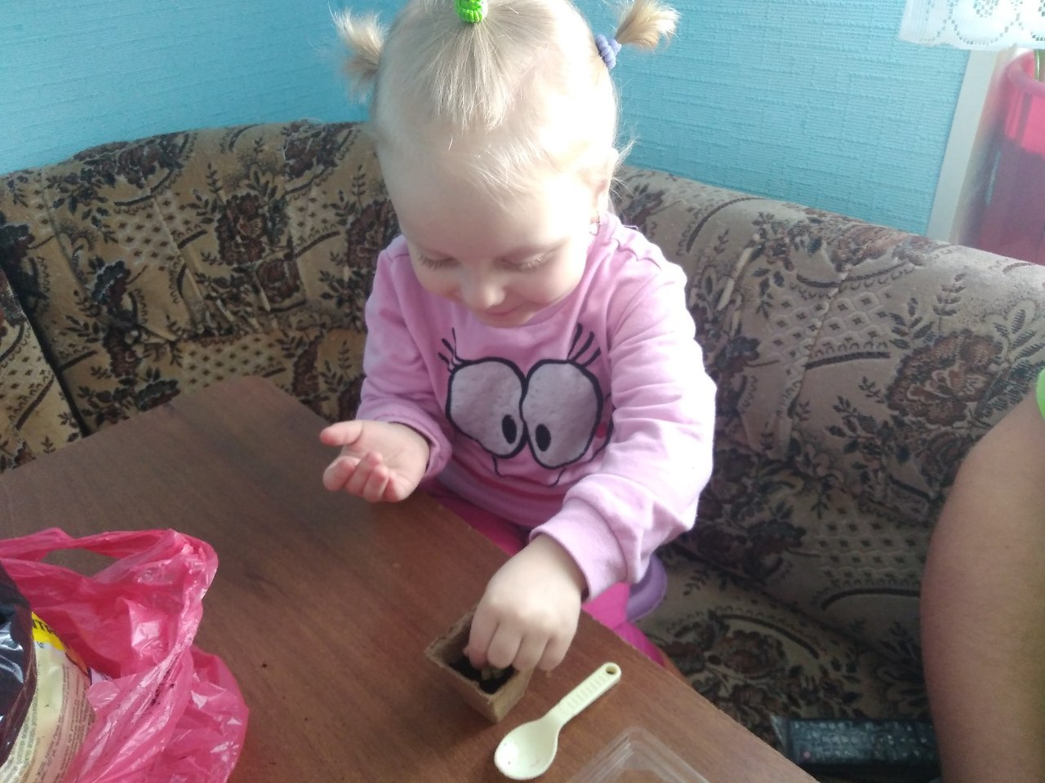
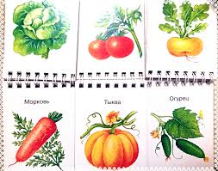
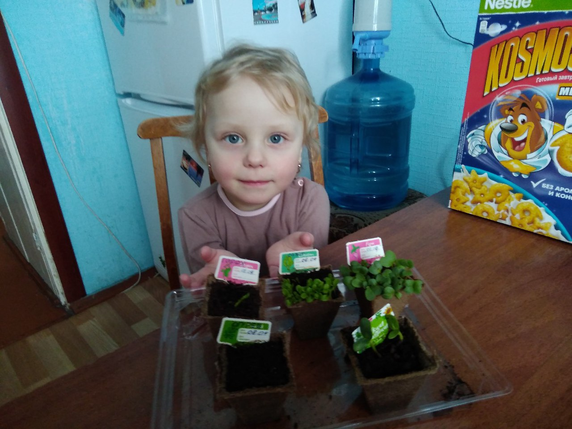
Заключительный этап:
Фотовыставка «Посадили детки овощ».

Slide 18
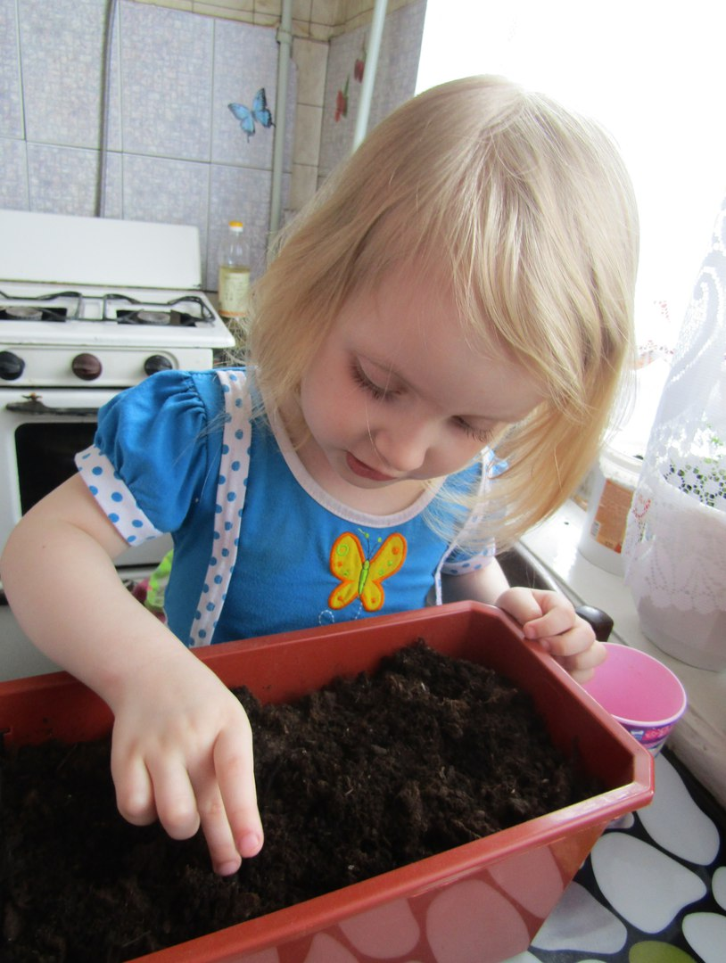
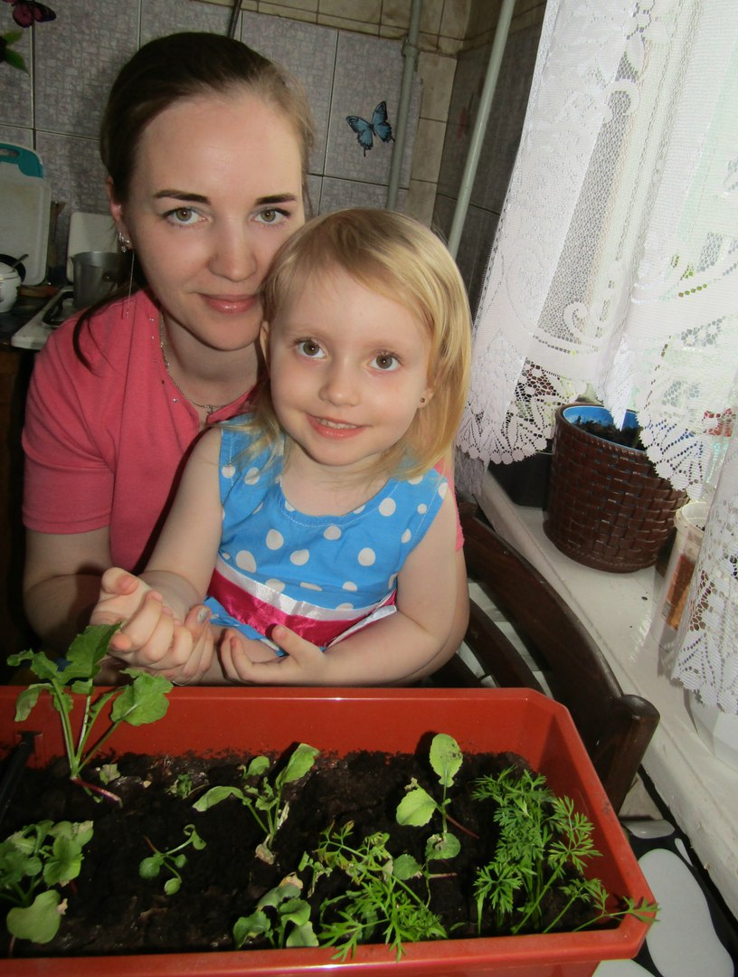
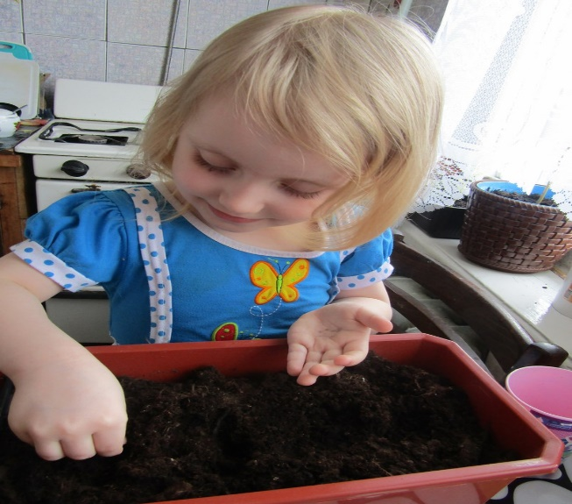

Slide 19
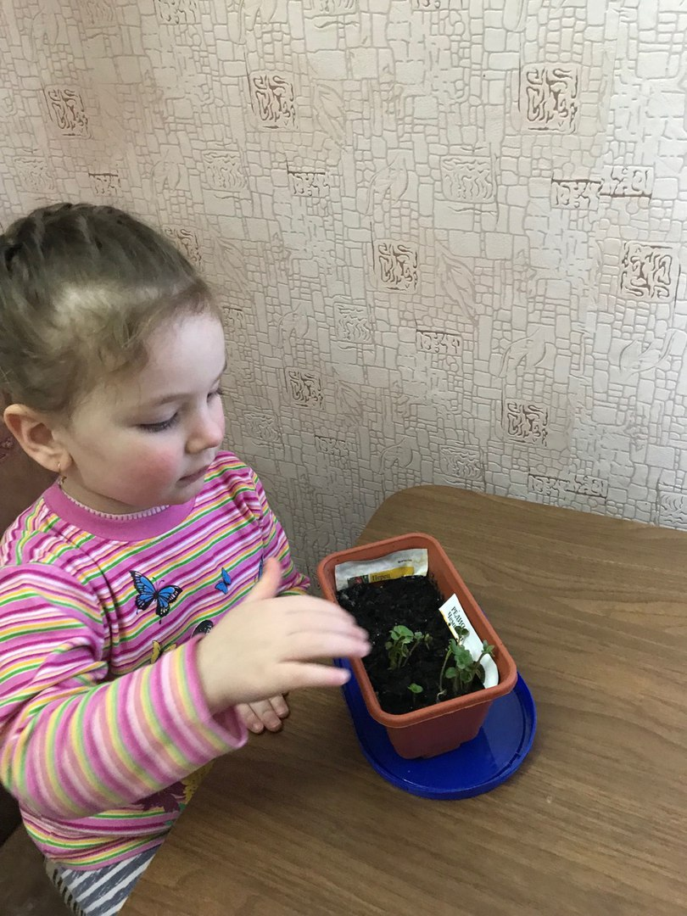
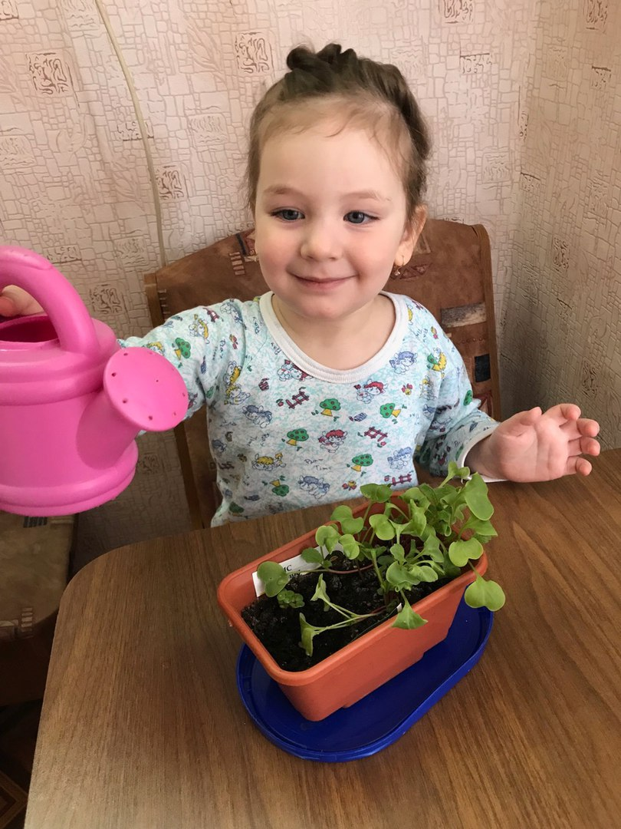
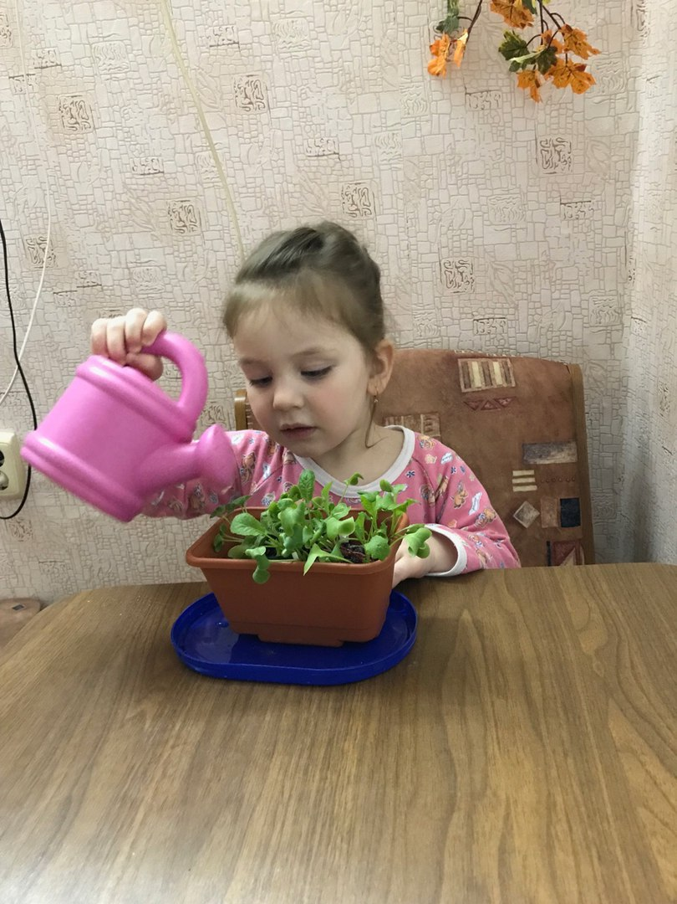

Slide 20
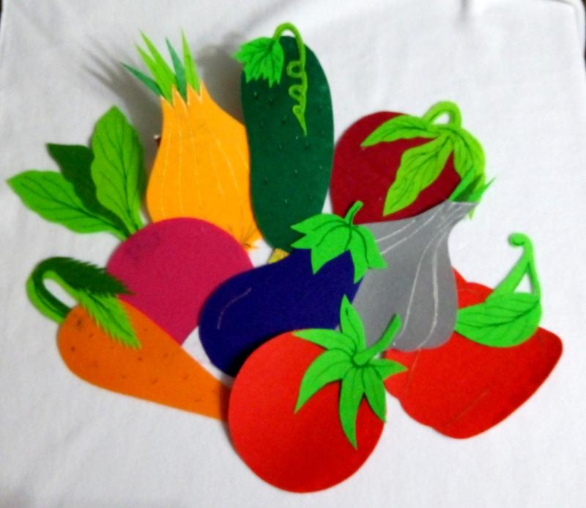
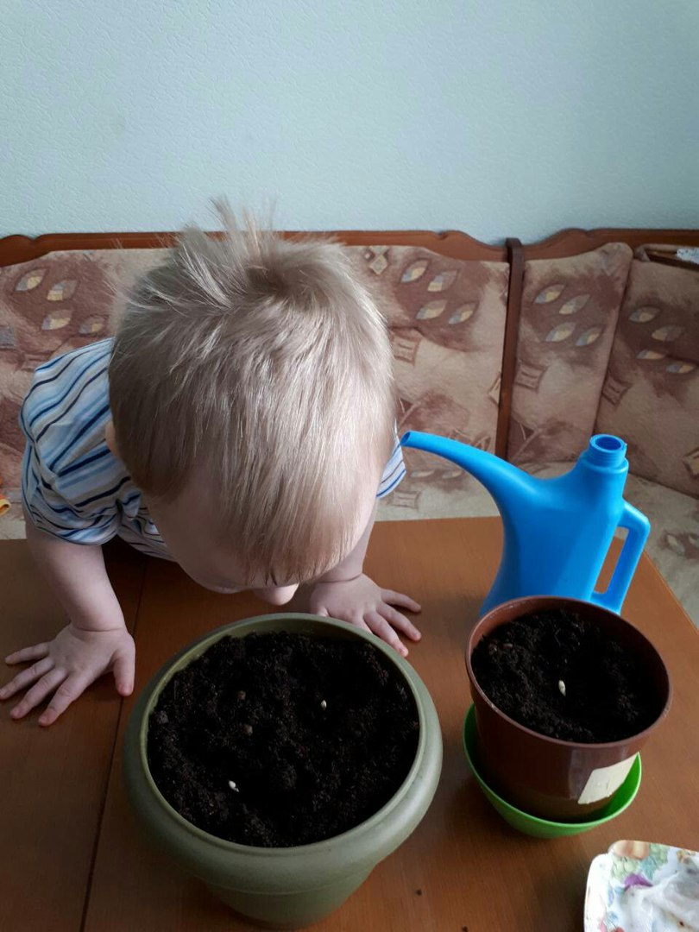

Slide 22
Результат:
В ходе реализации проекта, поставленные цели и задачи были достигнуты: расширили знания детей об овощах и фруктах, их пользе; обогатили словарный запас; научили классифицировать отдельно овощи и фрукты; дети знают и находят овощи и фрукты по внешнему виду; привлекли родителей к совместному сотрудничеству. В результате проведенной работы по теме «Овощи, фрукты - полезные продукты», которая дает возможность ребенку экспериментировать, систематизировать полученные знания, развивает творческие способности и коммуникативные навыки, у детей повысился уровень познавательного развития по данной теме, у них улучшился аппетит, они охотнее стали кушать супы, овощи и фрукты. Дети поняли, что овощи и фрукты – важные продукты на нашем столе. Совместная деятельность воспитателя, родителей и детей более сплотила наш детско-взрослый коллектив.

Slide 23
Будь здоров!

Slide 24
Обеспечение проектной деятельности:
1. Виноградов Н. Ф., Куликова Т. А. “Дети, взрослые и мир вокруг” М., Просвещение 1993.
2. Мосалова Л.Л. Я и мир. Конспекты занятий по социально – нравственному воспитанию детей дошкольного возраста. – СПб.:«ДЕТСТВО-ПРЕСС», 2011.
3. Мороз В., Бурмистрова Л «Расскажите детям о фруктах» - МОЗАИКА-СИНТЕЗ, 2008.
4. Мороз В., Бурмистрова Л «Расскажите детям об овощах » - МОЗАИКА-СИНТЕЗ, 2008.
5. Иллюстрации: Е. Подколозин, А. Айгинина. Отпечатано: «АртПринтОфсет»

Slide 25
Спасибо за внимание!

